Slide 1
Игра Назови восемь предметов, спрятанных на картинке
Учитель-логопед МБУ «Лицей №6»
с/п детского сада «Дельта»
Кинчарова Л.Л.

Slide 2
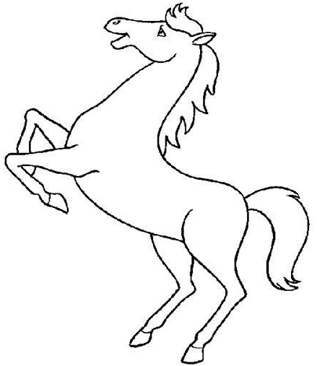
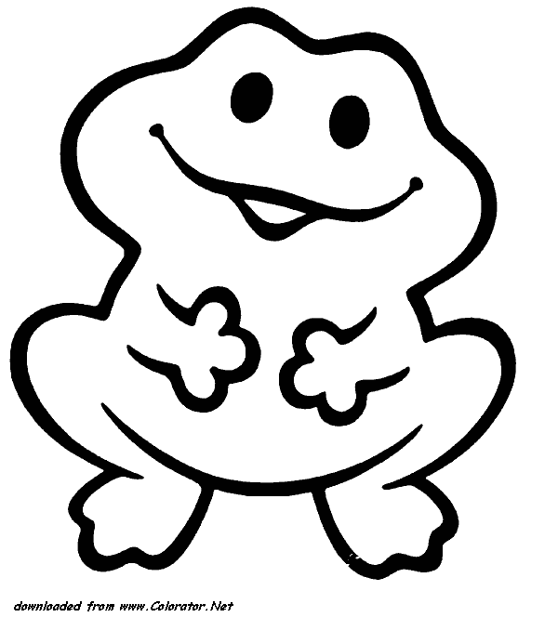
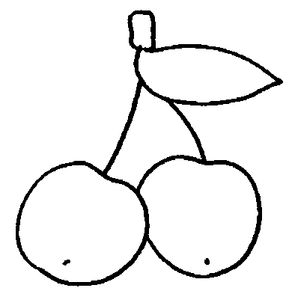
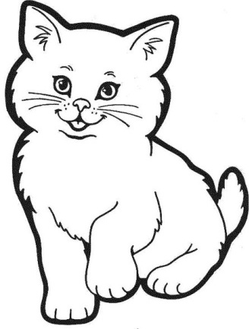
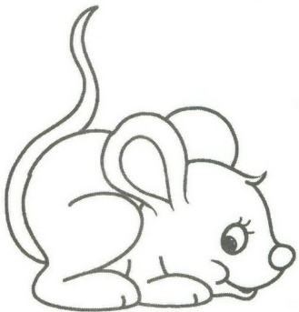
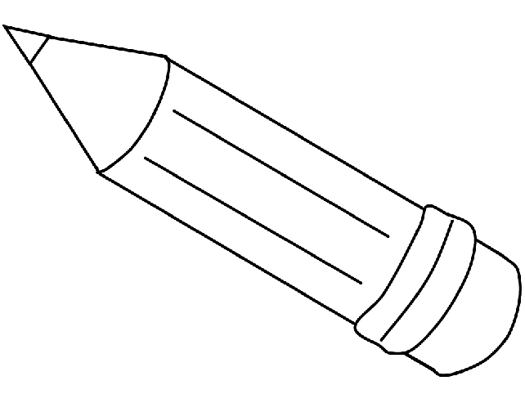
Назови восемь предметов, спрятанных на картинке
ПОДСКАЗКА
ШАР
МЫШЬ
КОШКА
ВИШНЯ
ЛОШАДЬ
МАШИНА
ЛЯГУШКА
КАРАНДАШ

Slide 3
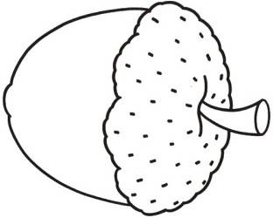
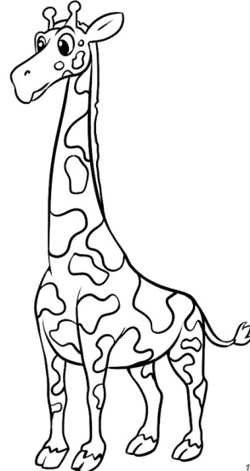
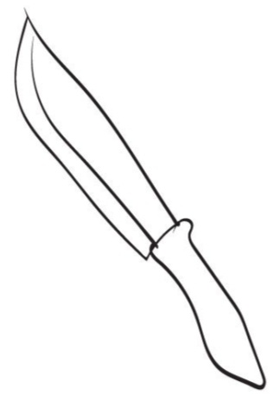
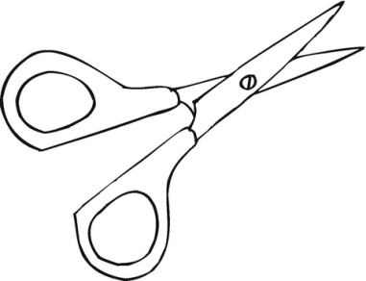
ПОДСКАЗКА
ЁЖИК
ЖУК
НОЖИК
ЖИРАФ
ЖЁЛУДЬ
НОЖНИЦЫ
СНЕЖИНКА
МОРОЖЕНОЕ

Slide 4
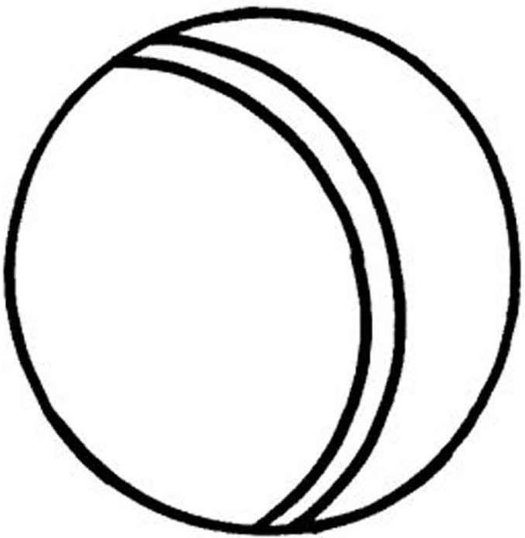
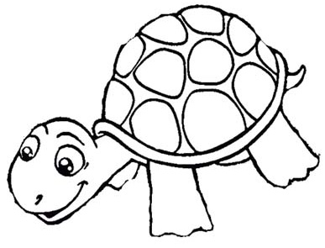
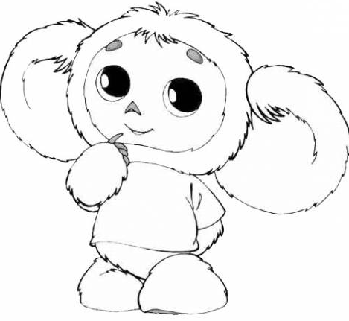
ПОДСКАЗКА
МЯЧ
ОЧКИ
КЛЮЧ
ЧАШКА
ЧАЙНИК
ЧЕРЕПАХА
БАБОЧКА
ЧЕБУРАШКА

Slide 5
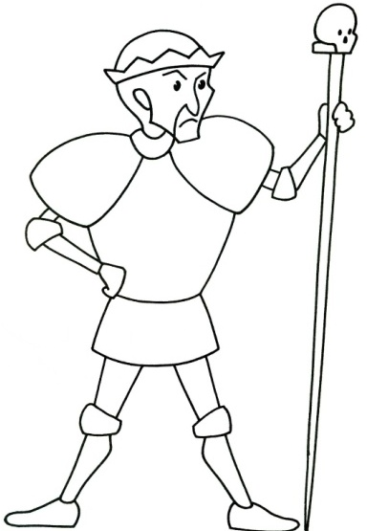
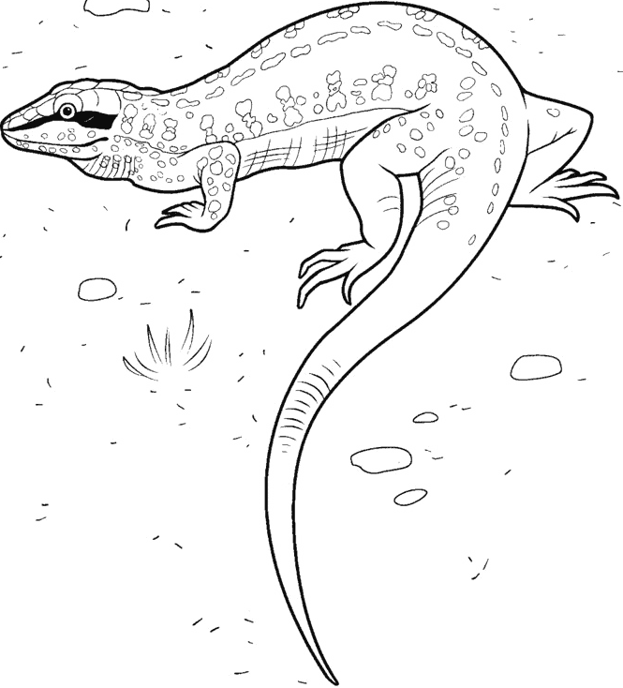
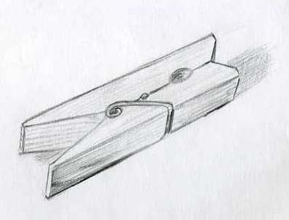
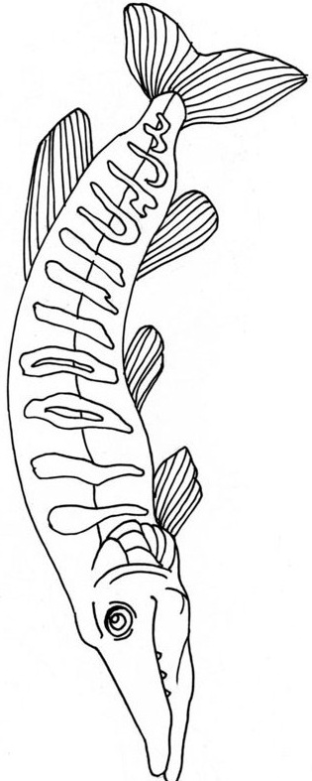
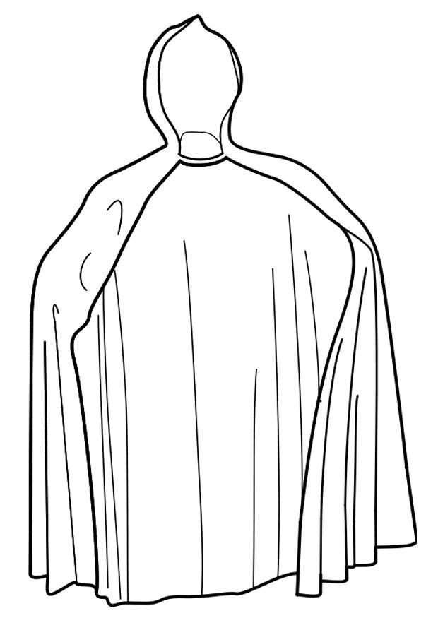
ПОДСКАЗКА
ЩУКА
ЩЕНОК
ОВОЩИ
ПЛАЩ
ЩЁТКА
КОЩЕЙ
ЯЩЕРИЦА
прищепка

